Slide 1
Recommender System
By：黄灿铭 许俊杰 毛海销 何坤宁
Notes:
1. 介绍推荐系统，也就是我们的任务
2. 介绍FM的思路
3. 介绍我们改进的FM以及为什么要这样改进
4. 介绍实验结果(参数什么的）
5. 将来可能做的工作（可以在这上面再做什么提升）

Slide 2
Recommender System
What does a recommender system do?
- Predict rating and preference.
User Preference Prediction Example
 | Item A | Item B | Item C | Item D
User A | Like | Dislike | Like | Like
User B |  | Like | Dislike | Dislike
User C | Like | Like | Dislike
User D | Dislike |  | Like
User E | Like | Like |  | Dislike
?
?
?
?
?
But how?
Notes:
<click>我们组的研究课题是推荐系统，那么推荐系统是用来做什么的呢？
<click>推荐系统的任务主要有两个方面，分别是预测用户的评分和预测用户的偏好。
由于它的任务特点，推荐系统主要应用在商业领域，
例如进行点击率预测，也就是预测用户点击某个物品的几率，依此进行合适的广告投放或是商品推荐。
<click>这里有个简单的例子，是预测用户对物品的喜好，那么表中现在是已知的信息，经过预测，将可以得到未出现的喜好标签<click>
<click>但是推荐系统具体是如何进行预测的呢，实际应用中存在着各式各样的方法，
而我们小组研究的是基于 Factorization Machines 实现的神经网络模型。
<next>

Slide 3

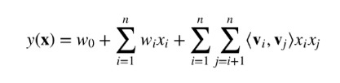
Traditional Approach
Degree-2 Polynomial Margin (Poly2)
Factorization Machines (FM)
Why consider interaction?
The still existing problems:
Noise produced by irrelevant interaction
High expense handling higher order interaction
The problems of Poly2 in recommender system:
Hard to train encountering highly sparse input
Too many parameters
Bad generalization on unseen interaction
Notes:
<click>在介绍FM之前，先介绍一个体现特征交叉思想的十分简单的模型，Degree-2 Polynomial Margin 也就是 Poly2模型
可以看到，在Poly2模型中，对特征的交叉十分直截了当，通过相乘得到特征交叉项，并为每个交叉项赋予一个权值。
<click>那我们为什么需要进行特征交叉呢，因为从直觉的角度而言，打比方说年迈男性和年轻女性的喜好不会太过相似，
因此将年龄这一特征和性别这一特征进行组合，就有可能产生有意义的组合特征，对预测结果进行区分。
<click>而Poly2模型在推荐系统并不适用，问题有以下几个，首先是难以在高度稀疏的输入特征进行训练，
由于推荐系统数据的特殊性，输入的特征一般都是经过one-hot编码的离散特征，因此维度很高并且十分稀疏，
这将直接导致Poly2的交叉项参数量变得十分巨大，并且由于大多数交互项都是0，交叉项参数的学习会十分困难，
同时这个模型本身对未出现过的交互不具有任何泛化能力。
<click> 为了克服这些问题并保持特征交叉的思想，Factorization Machines 就被提了出来
可以看到，在FM中，$w_{ij}被分解成$了$<v_{i},v_{j}>，$这里出现的$v$ 就是FM最大的特点。
$v$ 是 FM 对每个输入特征维护的一个潜在向量，计算交互项的权值时，通过潜在向量的点积来的得到，
这便同时解决了 Poly2 存在的三个问题，由于潜在向量与输入特征的维度呈线性关系，而不是Poly2中的平方关系，
参数量并不会由于输入稀疏而变得十分巨大。每个特征都具有潜在向量的情况下，在稀疏输入下也能很好地得到训练，
对未出现过的交互也能通过潜在向量的点积来计算权值。
<click> 但 FM 仍然存在着问题，主要是这样两个。
第一个是由不相关的特征交互产生的噪音，第二个是处理高阶交互时的过大开销。

Slide 4
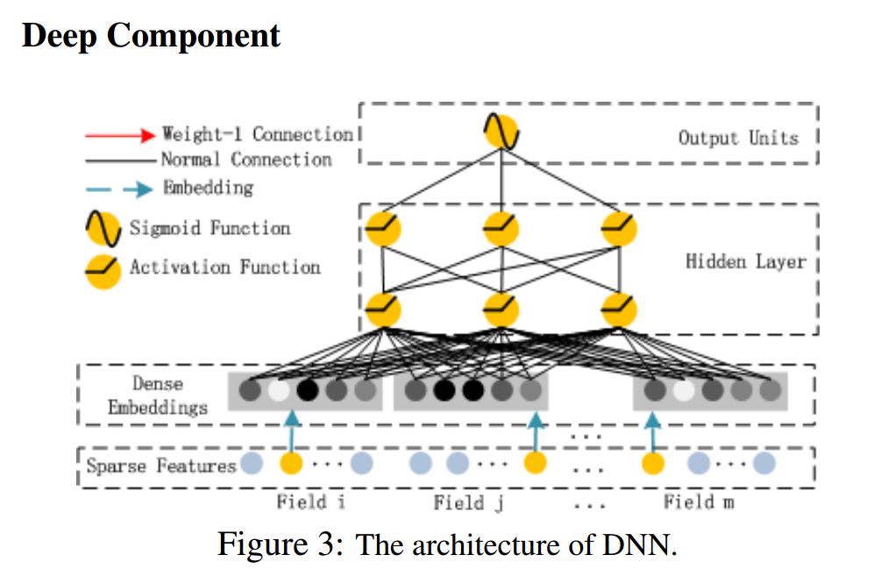
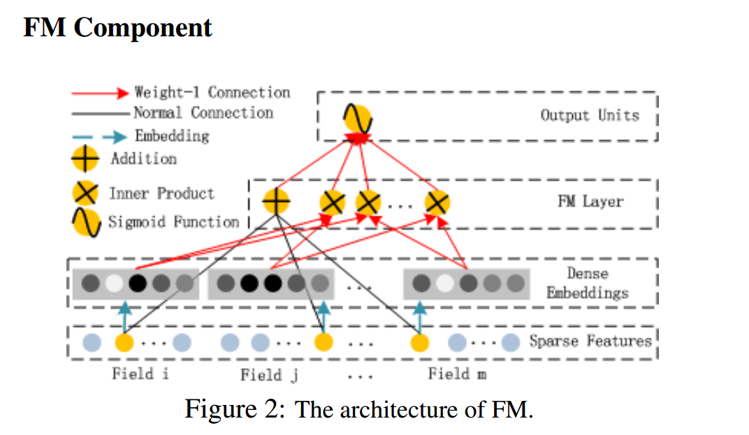
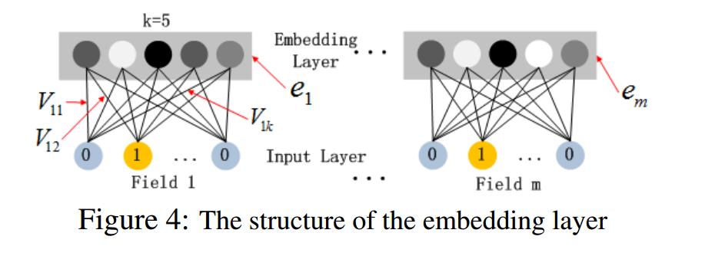
Previous Approach
DeepFM
A Factorization-Machine based neural network (DeepFM)
Contains two parts: FM component & DNN component
Notes:
在FM之上有很多改进的模型，介绍来我们要介绍其中的两个，一个是DeepFM，一个是NFM，这两个模型也是我们改进思路的来源。
首先介绍DeepFM，这个模型分为两个主要部分，也可以说是三个主要部分，一个是FM 部分，一个是DNN部分。
模型的主要思路是先把onehot编码后的稀疏的输入x通过embedding层得到一个密集的向量，作为FM和DNN层的输入。
其中FM层的作用是拟合一维的特征而二维的特征交叉，而DNN层是拟合非线性的高维的特征。
而embedding层的具体操作是把一个onehot编码后的属性压缩成为一个K维的向量。
在pytorch中的具体实现是生成一个类似字典的东西，在这个属性上根据对应的键值取得embedding后的向量。
比如x在某个属性xi上的onehot编码是00100。那它其实就是从字典中取出一个对应的键值为4的一个k维的向量，
作为00100 embedding后的结果，其实内部实现就是全连接层。
而DNN每一个隐含层由一个全连接层和激活层组成，先输入到全连接层再输入到激活层，这样就能够拟合非线性的特征组合。

Slide 5
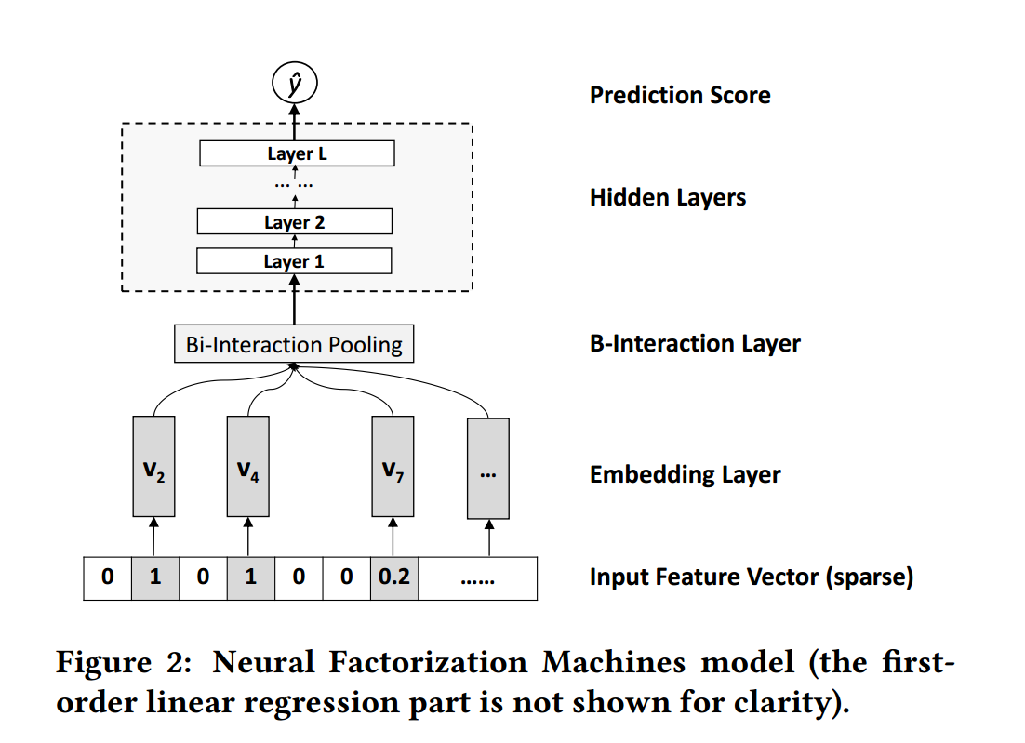
Previous Approach
NFM
Combines the linearity of FM in modelling
second-order feature interactions and the non-linearity of neural network in modelling higher-order feature interactions.
Notes:
下面介绍NFM。NFM也有两个主要部分，分别是FM和DNN部分。
它和DeepFM的区别就是DeepFM这两个部分是并行运算的，而NFM的DNN部分的输入是FM的二维特征交叉部分的输出，但是两者的功能是差不多的。
相对原始的FM结构而言，添加的DNN部分就是用于拟合非线性的特征交叉，而NFM是在FM拟合的二维的特征交叉之上拟合更加高维的非线性特征。

Slide 6
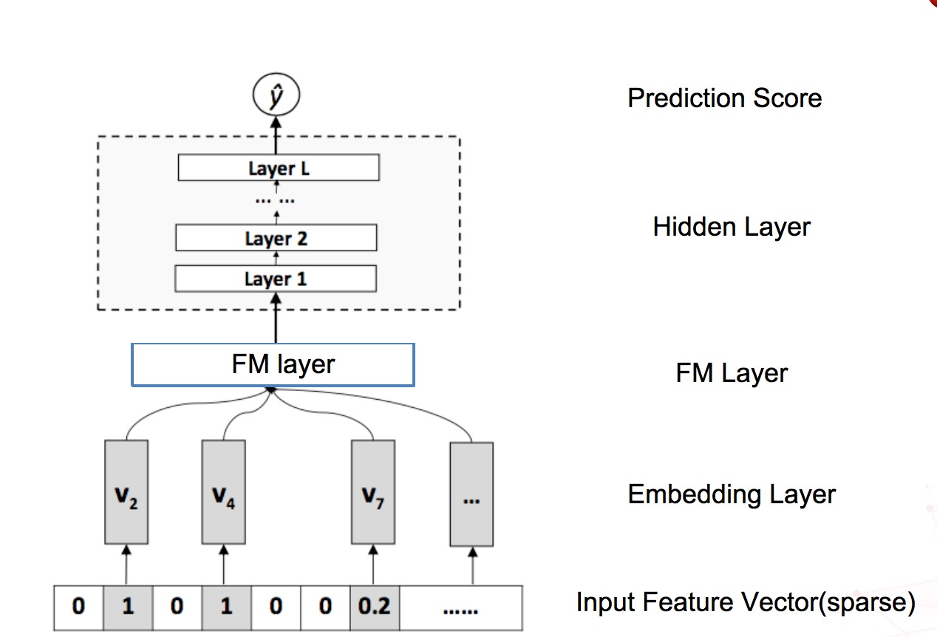
Our Approach
ImporvedFM
Combines FM & DNN
The output of FM as the input of DNN to capture non-linearity of features
Notes:
我们提出的模型是在前面两个模型的基础上，运用DNN拟合非线性特征的作用，把FM层的输出直接作为DNN的输入，作为FM的改良，提升泛化性能。

Slide 7

Pre-learning
Advantages:
Tools:
GPU strongly support
Tensor operation
Network model include
Network pretrain
Detailed document & APIs
tf.tensor
tf.keras
tf.nn
tf.reshape
tf.train
……

Slide 8
Experiment
Nonzero u-i pairs |  | 18842
Context fields | user | 957
 | item | 4082
 | cnt | 1981
 | daytime | 7
 | weekday | 7
 | isweekend | 2
 | homework | 3
 | cost | 2
 | weather | 9
 | country | 80
 | city | 233
Total features |  | 7363 - 1981 = 5382
The Preprocessing Data made by hexiangnan，the author of Neural Factorization Machines
It consist of 96203 entries by 957 users for 4082 apps used in various contexts. (sample 2 negative samples for 1 positive => # of total instances: 288609)
Notes:
我们的模型用于训练的数据集是frappe数据，但使用的不是原始数据，而是由nfm的论文作者何向南处理过的开源数据集
这个数据集包括了由957个用户在不同环境下对4082个app的9万多条使用记录
使用负采样后有总共28w个样本，其中包括20万训练样本，5万验证样本和2万测试样本
在one-hot编码后获得总共5382个特征

Slide 9
Experiment
Initialization
Embedding Factor：128 BatchNorm：True
Hidden Layer : 1 DropOut：True （0.5,0.5）
Hidden Layer Factor: 128 Loss Function: RMSE
Batcher Size: 4096 Optimizer: AdaGrad
Learning Rate: 0.01
Notes:
然后我们开始训练模型，这是我们的初始超参，我们通过调整参数来寻找模型的最佳性能

Slide 10
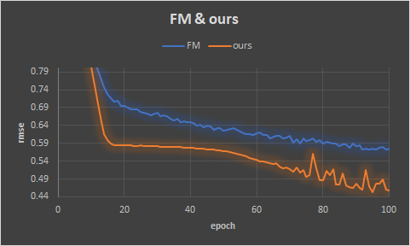
Experiment （ FM VS ours）
RMSE（EPOCH 100）
FM | 0.57606
OURS | 0.45675
Notes:
我们首先使用初始参数训练了FM和我们的模型，对于我们的模型来说，只要将隐藏层特征设为1就会成为FM模型。
可以从图上看到我们的模型比FM的效果好了很多

Slide 11
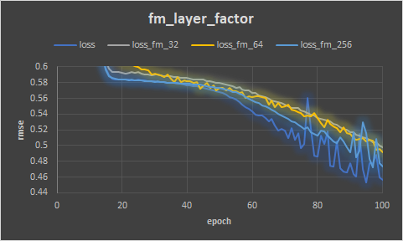
Experiment （ embedding size）
Embedding | RMSE
32 | 0.49796
64 | 0.49168
128 | 0.45675
256 | 0.47313
Notes:
对FM层尝试了32,64,128,256的embedding size（隐藏特征），发现128和256的效果更好，32和64的特征较少所以效果不好，另外还尝试了16，结果效果差到在图上找不到

Slide 12
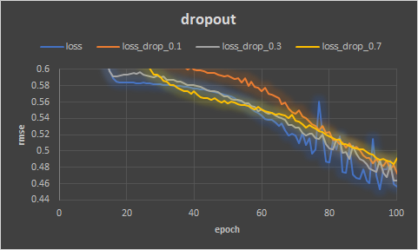
Experiment （ dropout）
dropout | RMSE
0.1 | 0.47191
0.3 | 0.46388
0.5 | 0.45675
0.7 | 0.49153
Notes:
对FM层尝试了0.1,0.3，0.5,0.7的dropout，发现0.3和0.5的效果更好，
0.1和0.7可能由于dropout过多或过少而导致效果较差，说明FM层和隐藏层对整个模型的拟合能力是相当的

Slide 13
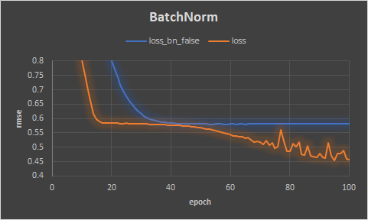
Experiment （ batchnorm）
Use batchnorm ? | RMSE
YES | 0.45675
NO | 0.58146
Notes:
如果不使用batchnorm，效果会很差

Slide 14
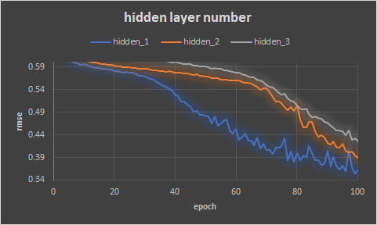
Experiment （ hidden layer number）
Hidden layer | RMSE
1 | 0.36269
2 | 0.38877
3 | 0.42621
Notes:
对于隐藏层数，我们分别对1层、2层和3层的情况进行了实验，发现1层的效果最好

Slide 15
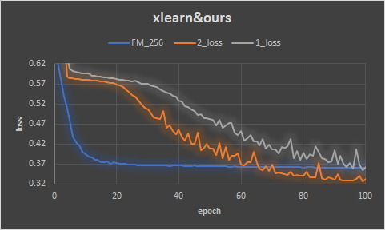
Experiment （ xlearn VS ours）
RMSE（EPOCH 100）
128 | 0.36269
256 | 0.33276
xlearn | 0.36019
Notes:
最后我们缩小了batch size，将fm layer factor设为了128和256，分别训练了一次，并和xlearn算法库比较发现，远远优于xlearn的fm算法

Slide 16
Future Work
More Training，Better Parameter
Better Model，Fit FM-Layer & Hidden-Layer
More Datasets，Better Generalization
Notes:
在之后的学习，我们将会训练更多的参数，寻找模型的最佳性能
我们还期望能够设计出更出色的模型，来拟合FM层和隐藏层，比如引入FFM的field机制或者AFM的attention机制
我们还会在更多数据集上训练我们的模型，来提高我们的模型在各种场合的泛化能力

